Slide 2
Μάθημα: (VET-B3)
Ενότητα: (Ψηφιακές τεχνολογίες και τεχνητή νοημοσύνη)
Διδακτική ενότητα: (Έξυπνες γεωργικές λύσεις)
Συγγραφείς: (ΕΚΕΤΑ)

Slide 3
Εισαγωγή στην έξυπνη γεωργία
Η έξυπνη γεωργία, αναπόσπαστο στοιχείο του ευρύτερου παραδείγματος της γεωργίας ακριβείας, βρίσκεται στην πρώτη γραμμή των μετασχηματιστικών καινοτομιών στον γεωργικό τομέα.
Ο όρος "έξυπνη γεωργία" περιλαμβάνει το Διαδίκτυο των Πραγμάτων (IoT), την τεχνητή νοημοσύνη (AI), τη ρομποτική και την ανάλυση δεδομένων, τα οποία συγκλίνουν για να φέρουν επανάσταση στις παραδοσιακές μεθοδολογίες γεωργίας.
Η έξυπνη γεωργία είναι η εφαρμογή των τεχνολογιών πληροφοριών και δεδομένων για τη βελτιστοποίηση πολύπλοκων γεωργικών συστημάτων και η εστίαση της έξυπνης γεωργίας δεν είναι στις ακριβείς μετρήσεις ή στον προσδιορισμό των διαφορών εντός του αγρού ή μεταξύ μεμονωμένων ζώων.
Η εστίαση είναι μάλλον στην πρόσβαση σε δεδομένα και στην εφαρμογή αυτών των δεδομένων και στον τρόπο με τον οποίο οι συλλεγόμενες πληροφορίες μπορούν να χρησιμοποιηθούν με έξυπνο τρόπο.
Οι εφαρμογές αυτές χωρίζονται σε κατηγορίες με βάση τον σκοπό τους, όπως η παρακολούθηση, η παρακολούθηση και η ιχνηλασιμότητα και η παραγωγή θερμοκηπίων. Στον τομέα της γεωργίας, μπορούν να παρακολουθούνται και να συλλέγονται παράγοντες που επηρεάζουν τη διαδικασία καλλιέργειας και παραγωγής, όπως η υγρασία του εδάφους, η υγρασία του αέρα, η θερμοκρασία, το επίπεδο pH κ.λπ. (Quy et al., 2022).

Slide 4
Εισαγωγή στην έξυπνη γεωργία
Μερικά από τα ζητήματα που αντιμετωπίζει σήμερα η γεωργική παραγωγή περιλαμβάνουν:
Διαχείριση και αξιοποίηση των πόρων στην παραγωγή με παράλληλη διασφάλιση ενός βιώσιμου φυσικού περιβάλλοντος,
Εργατικές εργασίες υπό συνθήκες που δεν ευνοούν την ανθρώπινη παραγωγικότητα,
Η εξέλιξη των τεχνολογιών σε άλλους κλάδους που απειλούν να προσελκύσουν εργατικό δυναμικό από τη γεωργία,
Αυξημένη ζήτηση για υψηλότερη ποιότητα προϊόντων,
Η ανάγκη εκσυγχρονισμού της γεωργίας με τη χρήση της τεχνολογίας,
Η τάση προς τη βιολογική γεωργία και (7) η αξιοποίηση της ανθρώπινης νοημοσύνης και της ισχύος των μηχανών με βιώσιμο και οικονομικό τρόπο.

Slide 5
Εισαγωγή στην έξυπνη γεωργία
Η εφαρμογή της τεχνολογίας αυτοματισμού παίζει ρόλο σε όλα αυτά τα ζητήματα: Μπορεί να συμβάλει στη βιωσιμότητα παρέχοντας πληροφορίες πεδίου μέσω της ανίχνευσης και να προσφέρει εργαλεία βελτιστοποίησης.
Τα ρομπότ αναπτύσσονται για να αντικαταστήσουν τη χειρωνακτική εργασία στη συγκομιδή φρούτων και λαχανικών. Τα ρομπότ ζιζανιοκτονίας μπορούν να αντικαταστήσουν την εφαρμογή χημικών ζιζανιοκτόνων στη βιολογική γεωργία.
Η τεχνολογία της αυτοματοποίησης αντιμετωπίζει εγγενώς το ζήτημα της μείωσης του εργατικού δυναμικού.
Οι δυνατότητες των μηχανών που διαθέτουν νοημοσύνη περιλαμβάνουν:
1. Αίσθηση και αντίληψη - απόκτηση της επίγνωσης του περιβάλλοντος, δηλαδή συλλογή, επεξεργασία και ερμηνεία πληροφοριών σχετικά με καταστάσεις,
2. Συλλογισμός και μάθηση - διεξαγωγή λογικών συμπερασμάτων, μαθηματική ανάλυση, ευρετική εξαγωγή συμπερασμάτων και βιωματική προσαρμογή που χρησιμοποιούνται για την εξαγωγή συμπερασμάτων, τη λήψη αποφάσεων και την έκδοση οδηγιών,
3. Επικοινωνία - συντονισμός και παροχή πληροφοριών μεταξύ διαφόρων οντοτήτων,
4. Σχεδιασμός και εκτέλεση εργασιών - πραγματοποίηση λειτουργιών της συσκευής για την ενεργοποίηση του ελέγχου και τη φυσική εργασία. Συνήθως παρατηρούνται πρόσθετα στοιχεία όπως εξωτερικές συσκευές ανίχνευσης, μεταφοράς και μετακίνησης (Kondō & Ting, 1998).

Slide 6
Εισαγωγή στην έξυπνη γεωργία
Η τεχνολογία IoT και ο αυτοματισμός είναι αποτελεσματικοί λόγω των συγκεκριμένων λόγων. Η ικανότητα της Τεχνητής Νοημοσύνης να εκτελεί ευφυείς εργασίες ανοίγει ευκαιρίες για τη βελτίωση των σημερινών γεωργικών πρακτικών με:
την παροχή υπηρεσιών υποστήριξης που προηγουμένως θεωρούνταν υπερβολικά απαιτητικές σε πόρους, δαπανηρές ή μη διαθέσιμες (π.χ. λόγω έλλειψης δεξιοτήτων και εμπειρογνωμοσύνης μεταξύ των τοπικών επαγγελματιών),
μείωση του τρέχοντος λειτουργικού κόστους με την εξοικονόμηση χρόνου και εργασίας που απαιτείται από τους εργάτες γεωργίας. Χρησιμοποιώντας ένα μοντέλο τεχνητής νοημοσύνης, στοχεύουμε στην αυτοματοποίηση των ακόλουθων διαδικασιών στον κήπο.
● Ελαχιστοποίηση της ανθρώπινης εργασίας - Η αυτοματοποίηση μπορεί να βοηθήσει στην ελαχιστοποίηση των ανθρώπινων πόρων και των ανθρώπινων σφαλμάτων.
● Γρήγορη πρόσβαση - Η υγεία των καλλιεργειών και του εδάφους μπορεί να παρακολουθείται εξ αποστάσεως μέσω οποιασδήποτε συσκευής και σε οποιαδήποτε περιοχή.
● Οικονομία χρόνου - Η αυτόματη δημιουργία αναφορών και η απομακρυσμένη παρακολούθηση μπορούν να εξοικονομήσουν χρόνο και προσπάθεια από τους αγρότες.
● Αποτελεσματική επικοινωνία - Χρησιμοποιώντας την πλατφόρμα εφαρμογών Android και iOS, μια κοινότητα αγροτών, φοιτητών και ενθουσιωδών μπορεί να μοιράζεται το έργο της και τις νέες μεθοδολογίες για τη γεωργική ανάπτυξη.
● Ανάλυση - Μπορεί να γίνει ευρύ φάσμα αναλύσεων, συμπεριλαμβανομένων των μέσων βροχοπτώσεων, της διαβάθμισης της υγείας του εδάφους.

Slide 7
Εισαγωγή στην έξυπνη γεωργία
Σήμερα η Τεχνητή Νοημοσύνη θεωρείται όλο και περισσότερο μια από τις πιο ισχυρές λύσεις για τις πολλές προκλήσεις που αντιμετωπίζει ο γεωργικός τομέας σε χώρες χαμηλού και υψηλού εισοδήματος.
Μετά την υγειονομική περίθαλψη, την αυτοκινητοβιομηχανία, τη μεταποίηση και τα χρηματοοικονομικά, η Τεχνητή Νοημοσύνη έχει εισέλθει στον τομέα της γεωργίας και παρέχει τεχνολογία αιχμής με εφαρμογές σε όλο το σύστημα τροφίμων, συμπεριλαμβανομένης της παραγωγής, της διανομής, της κατανάλωσης και της αβεβαιότητας της απόδοσης της συγκομιδής.
Οι τεχνολογίες με τεχνητή νοημοσύνη μπορούν να βοηθήσουν τους αγρότες να βελτιώσουν τις αποδόσεις των καλλιεργειών, να αντιμετωπίσουν τις προκλήσεις της υγείας του εδάφους και της ανθεκτικότητας στα ζιζανιοκτόνα και να χρησιμοποιήσουν τους πόρους πιο βιώσιμα για να μειώσουν τις εκπομπές αερίων του θερμοκηπίου του γεωργικού τομέα. (FAO, 2021)

Slide 8
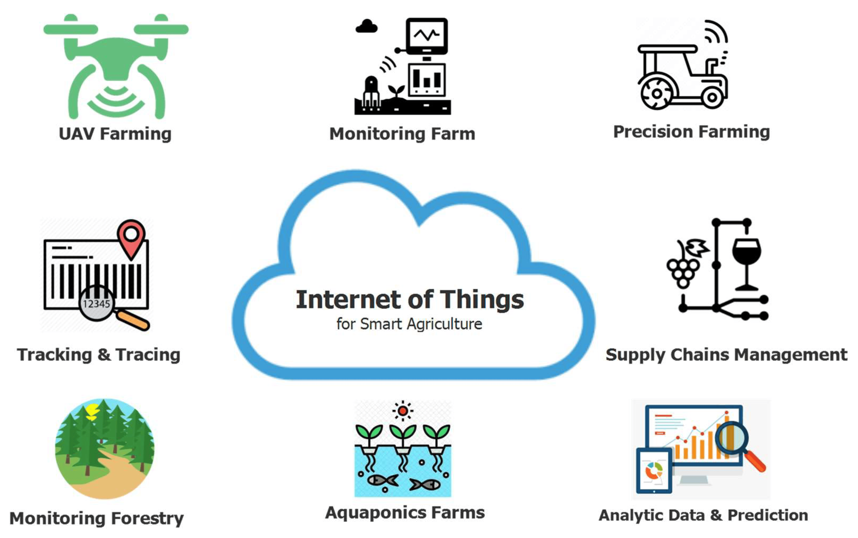
Εισαγωγή στην έξυπνη γεωργία
Διαδίκτυο των πραγμάτων (IoT)
Το διαδίκτυο των πραγμάτων (IoT) είναι το παρόν και το μέλλον κάθε τομέα, επηρεάζοντας τη ζωή όλων μας, καθιστώντας τα πάντα ευφυή. Πρόκειται για ένα δίκτυο διαφορετικών συσκευών που αποτελούν ένα αυτορυθμιζόμενο δίκτυο.
Στόχος είναι να προταθεί μια τεχνολογία που θα μπορεί να παράγει μηνύματα σε διάφορες πλατφόρμες για να ειδοποιεί τους αγρότες

Slide 9
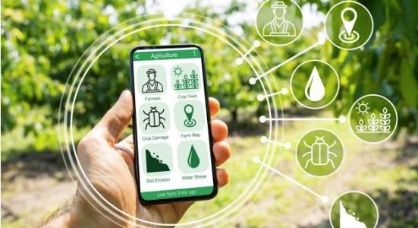
Εισαγωγή στην έξυπνη γεωργία
Ψηφιακή γεωργία
Ένας ταχέως εξελισσόμενος τομέας που χρησιμοποιεί την τεχνολογία για τη βελτίωση των γεωργικών πρακτικών, με στόχο την αύξηση της αποδοτικότητας, της παραγωγικότητας και της βιωσιμότητας των συστημάτων παραγωγής τροφίμων.
Η ψηφιακή γεωργία περιλαμβάνει την ενσωμάτωση της ψηφιακής τεχνολογίας και των μεθοδολογιών που βασίζονται στα δεδομένα στις γεωργικές πρακτικές. Αυτό μπορεί να περιλαμβάνει τα πάντα, από την καθοδήγηση μέσω GPS για τα μηχανήματα και τις δορυφορικές εικόνες για την ανάλυση του χωραφιού, μέχρι τη ρομποτική για εργασίες έντασης εργασίας και την προγνωστική ανάλυση για την αξιολόγηση της υγείας των καλλιεργειών και των δυνατοτήτων απόδοσης.

Slide 10
Συστήματα παρακολούθησης
Τομείς εφαρμογής της ΤΝ στον τομέα της γεωργίας
Παρακολούθηση των καλλιεργειών, του εδάφους και του ζωικού κεφαλαίου: Τα συστήματα τεχνητής νοημοσύνης μπορούν να υποστηρίξουν τους αγρότες στην παρακολούθηση της κατάστασης των καλλιεργειών, του εδάφους και του ζωικού κεφαλαίου τους και να παρέχουν έγκαιρες συστάσεις για συγκεκριμένες δράσεις και αποφάσεις.
Ανίχνευση παρασίτων και ασθενειών: Τα συστήματα τεχνητής νοημοσύνης μπορούν να εξετάζουν ψηφιακές εικόνες που λαμβάνονται από μη επανδρωμένα αεροσκάφη, γεωργικά ρομπότ ή αγρότες που χρησιμοποιούν μια απλή κάμερα έξυπνου τηλεφώνου για να εντοπίζουν παράσιτα και να δίνουν συγκεκριμένες συμβουλές στους γεωργικούς εργάτες για το πώς να αποτρέψουν την εξάπλωσή τους, να θεραπεύσουν τα προσβεβλημένα φυτά ή να μετριάσουν τις ζημιές που προκαλούνται.
Πρόγνωση καιρού και θερμοκρασίας: Οι αλγόριθμοι τεχνητής νοημοσύνης είναι σε θέση να βοηθήσουν στην τοπική πρόγνωση του καιρού και της θερμοκρασίας, χρησιμοποιώντας ιστορικά δεδομένα και μετρήσεις που πραγματοποιούνται από τοπικούς μετεωρολογικούς σταθμούς και αισθητήρες πεδίου.

Slide 11
Συστήματα παρακολούθησης
Προβλεπτική ανάλυση: Η τεχνητή νοημοσύνη μπορεί να δημιουργήσει ακριβείς προβλέψεις σχετικά με τις αποδόσεις και, ενδεχομένως, την ποιότητα του προϊόντος.
Αυτόνομα αγροτικά ρομπότ και αγροτικός εξοπλισμός: Μεταξύ άλλων, η στοχευμένη άρδευση, η εφαρμογή λιπασμάτων και φυτοφαρμάκων, η συλλογή φρούτων και η μεταφορά εξοπλισμού σε ένα αγρόκτημα.
Οι τεχνολογίες τεχνητής νοημοσύνης βασίζονται σε αυτοματοποιημένα συστήματα, στη χρήση ρομπότ και μη επανδρωμένων αεροσκαφών και στην αυξημένη εφαρμογή της παραγωγής δεδομένων μέσω αισθητήρων και αεροφωτογραφιών για καλλιέργειες και χρήση γης μέσω της τεχνολογίας βαθιάς μάθησης.
Είναι σημαντικό οι αγρότες να διαθέτουν σύγχρονη κατάρτιση, ώστε να διασφαλίζεται ότι οι τεχνολογίες χρησιμοποιούνται και συνεχίζουν να βελτιώνονται.
Η έξυπνη γεωργία είναι μια σύγχρονη έννοια διαχείρισης της γεωργίας με την τεχνολογία IoT για την αύξηση της παραγωγικότητας στη γεωργία. Με τη χρήση της έξυπνης γεωργίας, οι αγρότες μπορούν να χρησιμοποιούν αποτελεσματικά τα λιπάσματα και άλλους πόρους για να αυξήσουν την ποιότητα και την ποσότητα των καλλιεργειών τους.

Slide 12
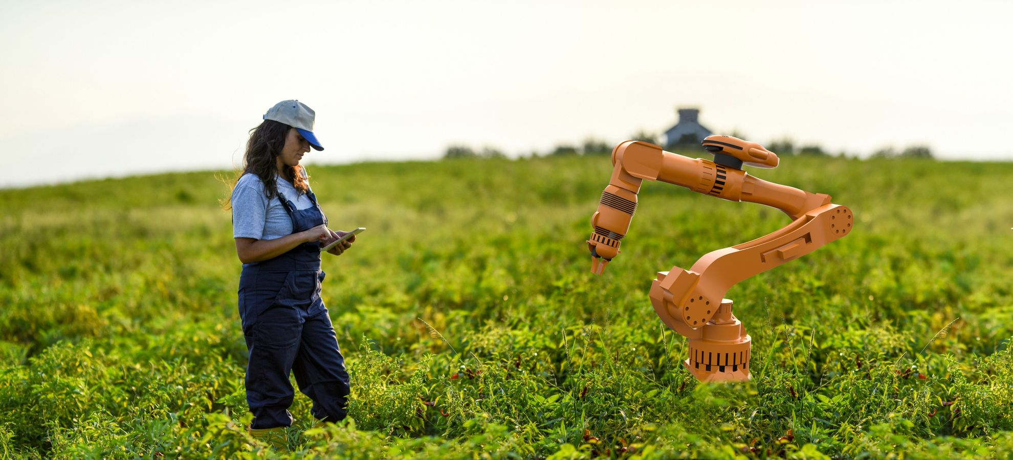
Συστήματα παρακολούθησης
Ρομποτική στη γεωργία
Η ιδέα της ρομποτικής γεωργίας, δηλαδή η χρήση αυτοκινούμενων μηχανημάτων σε γεωργικά περιβάλλοντα, δεν είναι τόσο νέα. Πολλοί μηχανικοί είχαν κατασκευάσει αυτοκινούμενους γεωργικούς ελκυστήρες στο παρελθόν, μια προσπάθεια που δεν ήταν επιτυχής, καθώς δεν ήταν σε θέση να καλύψουν τις πραγματικές ανάγκες του αγρού.
Τα περισσότερα από αυτά λειτουργούσαν με σχεδιασμό βιομηχανικού τύπου, όπου οι συνθήκες είναι γνωστές και τα οχήματα κινούνται κατά μήκος προκαθορισμένων διαδρομών, κάτι που δεν μπορεί να εφαρμοστεί σε γεωργικές εφαρμογές.
Τα τελευταία χρόνια, η προσπάθεια έχει επικεντρωθεί στη δημιουργία μικρότερων οχημάτων, όπου με την κατάλληλη νοημοσύνη μπορούν να λειτουργούν σε ένα μεταβλητό ή ημιδομημένο περιβάλλον, όπως αυτό της γεωργίας. Με τον όρο νοημοσύνη εννοούμε ότι οι μηχανές αυτές θα μπορούν να επιδεικνύουν ορθολογική συμπεριφορά όταν πρέπει να λειτουργούν κάτω από αναγνωρίσιμες συνθήκες.

Slide 13
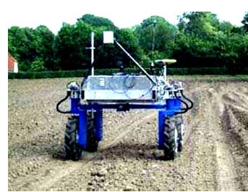
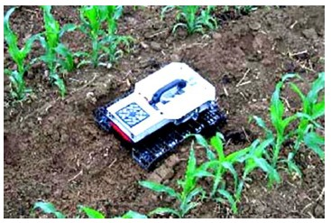
Συστήματα παρακολούθησης
Εφαρμογές της ρομποτικής στη γεωργία
Εγκατάσταση σπόρων
Το όργωμα είναι μία από τις σημαντικότερες εργασίες για την εγκατάσταση μιας καλλιέργειας. Πρόκειται ουσιαστικά για την προετοιμασία του εδάφους για την καλλιέργεια του σπόρου. Το όργωμα μας επιτρέπει επίσης να ενσωματώσουμε τα υπολείμματα της προηγούμενης καλλιέργειας, καθώς και τυχόν ζιζάνια που μπορεί να έχουν αναπτυχθεί. Το όργωμα μιας μεγάλης έκτασης θα ήταν δύσκολο και ιδιαίτερα ενεργοβόρο με τη χρήση ενός μικρού αυτοκινούμενου οχήματος, ωστόσο θα μπορούσε να ακολουθηθεί μια άλλη προσέγγιση για την κατεργασία του εδάφους.
Φροντίδα σπόρων
Μια από τις κύριες ενέργειες της ορθής διαχείρισης είναι η ικανότητα συλλογής έγκυρων και σωστών πληροφοριών από την πορεία ανάπτυξης της καλλιέργειας, τη φυτοθεραπεία. Η διαδικασία αυτή μπορεί να γίνει με τη χρήση ενός αυτοματοποιημένου συστήματος το οποίο, χρησιμοποιώντας κατάλληλους αισθητήρες (πολυφασματικές, υπερφασματικές, φθορίζουσες κάμερες), μπορεί να επεξεργαστεί πληροφορίες σχετικά με την υγεία και την κατάσταση της καλλιέργειας.

Slide 14
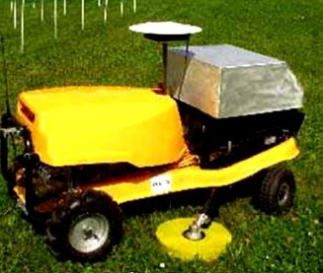
Συστήματα παρακολούθησης
Χαρτογράφηση ζιζανίων
Είναι μια διαδικασία καταγραφής της θέσης των ζιζανίων και της καλύτερης πυκνότητας βιομάζας των διαφόρων ζιζανίων που αναπτύσσονται στην περιοχή της καλλιέργειας. Η χαρτογράφηση των ζιζανίων μπορεί να γίνει είτε με τον εντοπισμό και την καταγραφή της αυξημένης φυλλικής επιφάνειας εκτός των σειρών σποράς, είτε με την αναγνώριση του σχήματος των ζιζανίων σύμφωνα με ένα πρότυπο αναγνώρισης που έχει δημιουργηθεί για την αναγνώριση ανθρώπινων προσώπων, έτσι ώστε τα ζιζάνια να αναγνωρίζονται σύμφωνα με το εξωτερικό περίγραμμα του φυλλώματός τους (ενεργή αναγνώριση σχήματος). Επιπλέον, η χαρτογράφηση ζιζανίων μπορεί να γίνει με αναγνώριση χρώματος. Το τελικό αποτέλεσμα είναι ένας χάρτης ζιζανίων που μπορεί να χρησιμοποιηθεί για τον κατάλληλο έλεγχο των ζιζανίων μόνο στα σημεία όπου υπάρχει επαρκής πληθυσμός και όχι σε ολόκληρη την καλλιεργούμενη έκταση, με σημαντικά οφέλη από τη μείωση των ζιζανιοκτόνων.

Slide 15
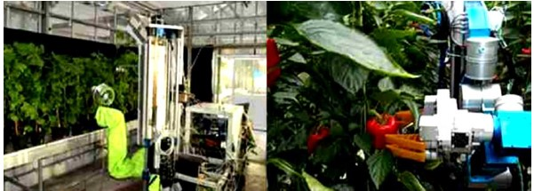
Συστήματα παρακολούθησης
Επιλεκτική συγκομιδή
Με τη χρήση αισθητήρων που ανιχνεύουν την ποιότητα της καλλιέργειας μπορούμε, για παράδειγμα, σε μια καλλιέργεια δημητριακών, να βάλουμε τη θεριζοαλωνιστική μηχανή να ανιχνεύει την ποιότητα του προς συγκομιδή σπόρου και να επιλέγει ποια περιοχή είναι έτοιμη για συγκομιδή και να αφήνει την υπόλοιπη να ωριμάσει. Αλλά η μεγαλύτερη εφαρμογή τέτοιων ρομποτικών οχημάτων είναι η επιλεκτική συγκομιδή λαχανικών σε θερμοκήπια.

Slide 16
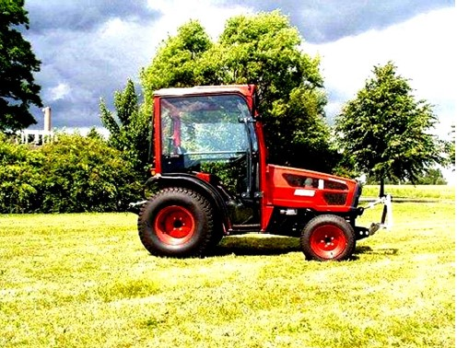
Συστήματα παρακολούθησης
Αυτόνομος γεωργικός ελκυστήρας (HAKO)
Το σύστημα αυτό βασίζεται στις τεχνικές διαχείρισης καλλιεργειών της γεωργίας ακριβείας. Με βάση αυτές τις τεχνικές, ο αγρός χωρίζεται σε τμήματα με παρόμοιες εδαφικές ή φυτικές ιδιότητες, προκειμένου να αντιμετωπιστεί η χωρική μεταβλητότητα με διαφοροποίηση των εισροών ανά τμήμα. Στόχος των σύγχρονων συστημάτων, ένα από τα οποία είναι και το παρόν, είναι η επέκταση των τεχνικών καλλιέργειας σε υψηλότερη χωρική ανάλυση στο επίπεδο των φυτών και η αντιμετώπισή τους ως ξεχωριστές μονάδες. Τα συστήματα αυτά, εντατικά από άποψη αυτοματισμού και πληροφοριών, στοχεύουν στον εντοπισμό των αναγκών κάθε μεμονωμένου φυτού και στην προσαρμογή των εισροών στις ανάγκες του καθενός από αυτά.

Slide 17
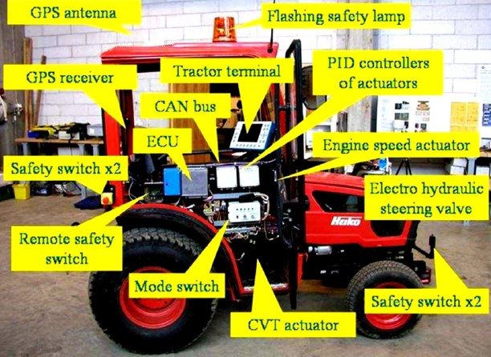
Συστήματα παρακολούθησης

Slide 18
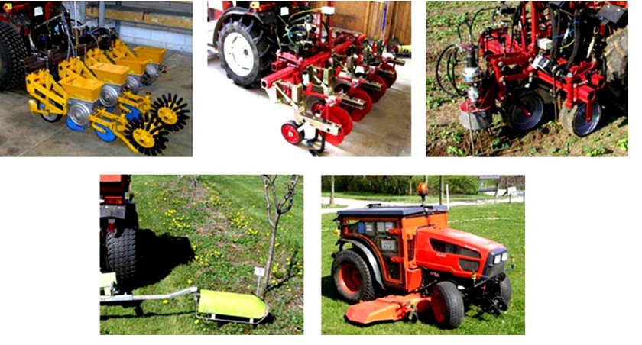
Συστήματα παρακολούθησης

Slide 19
Συστήματα παρακολούθησης
Τα κύρια εξαρτήματα που χρησιμοποιεί ο αυτόνομος ελκυστήρας για τις αντίστοιχες εργασίες στον αγρό που μπορεί να εκτελέσει το σύστημα είναι μηχανήματα σποράς ακριβείας (σπορά μεταξύ των σειρών και επί των σειρών - σπορά σε πλέγμα) με ταυτόχρονη καταγραφή του πλέγματος σποράς, μηχανικά μηχανήματα καταπολέμησης ζιζανίων μεταξύ των σειρών και επί των σειρών και μηχανήματα ψεκασμού και κοπής χόρτων.
Η γεωργία ακριβείας είναι μια νέα μέθοδος διαχείρισης γεωργικών εκμεταλλεύσεων, σύμφωνα με την οποία οι εισροές (φυτοφάρμακα, λιπάσματα, σπόροι, νερό άρδευσης) και οι καλλιεργητικές πρακτικές εφαρμόζονται σύμφωνα με τις ανάγκες του εδάφους και των καλλιεργειών, όπως αυτές μεταβάλλονται στο χώρο και στο χρόνο (Minasny, 2005). Οι κύριοι στόχοι της γεωργίας ακριβείας είναι:
-αύξηση των αποδόσεων των καλλιεργειών,
-βελτίωση της ποιότητας των παραγόμενων προϊόντων,
-την αποτελεσματικότερη χρήση αγροχημικών,
-την εξοικονόμηση ενέργειας,
-προστασία του εδάφους και των υδάτων από τη ρύπανση

Slide 20
Σύγχρονες μέθοδοι καλλιέργειας
Οι τεχνολογίες που χρησιμοποιούνται από τη Γεωργία Ακριβείας σχετίζονται με όλα τα στάδια της παραγωγής από τη σπορά έως τη συγκομιδή και είναι οι εξής.
-GPS και GIS. Πρόκειται για συστήματα που επιτρέπουν την ακριβή χαρτογράφηση των αγρών και την ερμηνεία της μεταβλητότητας των αγρών.
-Χαρτογράφηση παραγωγής. Η χαρτογράφηση της παραγωγής περιλαμβάνει την καταγραφή και τη συλλογή δεδομένων παραγωγής από συγκεκριμένες θέσεις στο πεδίο.
-Χαρτογράφηση της ιδιότητας του εδάφους που καταγράφει τη γονιμότητα των αγρών.
-Χαρτογράφηση ηλεκτρικής αγωγιμότητας εδάφους. Σήμερα, μια από τις απλούστερες και πιο αποδοτικές μετρήσεις εδαφικών παραμέτρων που χρησιμοποιούνται στη γεωργία ακριβείας είναι η μέτρηση της φαινόμενης ηλεκτρικής αγωγιμότητας (ECa). Η φαινόμενη ηλεκτρική αγωγιμότητα του εδάφους ενσωματώνει ένα ευρύτερο σύνολο παραγόντων που επηρεάζουν την παραγωγή μιας καλλιέργειας. Η χαρτογράφηση της ηλεκτρικής αγωγιμότητας μπορεί να γίνει εύκολα με την τοποθέτηση μιας συσκευής μέτρησης αγωγιμότητας σε ένα βοηθητικό όχημα και την προσαρμογή ενός δέκτη γεωγραφικού συστήματος εντοπισμού (GPS).

Slide 21
Συστήματα παρακολούθησης
-Απομακρυσμένη ανίχνευση:
Συλλέγει πληροφορίες για ένα αντικείμενο χωρίς επαφή. Οι δύο πιο συνηθισμένες μέθοδοι τηλεπισκόπησης είναι η αεροφωτογραφία και οι δορυφορικές εικόνες. Η ηλεκτρομαγνητική ακτινοβολία είναι το βασικό στοιχείο της τηλεπισκόπησης. Όταν η ηλεκτρομαγνητική ακτινοβολία έρχεται σε επαφή με ένα αντικείμενο, μπορεί να ανακλαστεί, να απορροφηθεί ή να μεταδοθεί. Ανάλογα με το αντικείμενο στο οποίο προσπίπτει η ηλεκτρομαγνητική ακτινοβολία, τα διάφορα μήκη κύματος της ακτινοβολίας αντιδρούν διαφορετικά. Μετρώντας την ανακλώμενη ακτινοβολία από τα φυτά, μπορούμε να συλλέξουμε πληροφορίες σχετικά με την περιεκτικότητα των φυτικών ιστών σε νερό, τη θρεπτική κατάσταση των φυτών και άλλα χαρακτηριστικά των φυτών.
-Τεχνολογία εφαρμογής μεταβλητού ρυθμού.
Με αυτή την τεχνολογία, οι εισροές εφαρμόζονται στον αγρό με διαφορετικές δόσεις σε διαφορετικές περιοχές του αγρού ανάλογα με τις ανάγκες κάθε περιοχής. Υπάρχουν δύο μέθοδοι για την τεχνολογία μεταβλητών δόσεων: με βάση το χάρτη και με βάση τους αισθητήρες. Η βασισμένη σε χάρτη απαιτεί έναν συνταγογραφούμενο χάρτη και ένα GPS που καθορίζει τη θέση στον αγρό. Καθώς το μηχάνημα που εφαρμόζει τις εισροές κινείται στον αγρό, αλλάζει τη δόση με βάση τον χάρτη εφαρμογής (τις συντεταγμένες των ζωνών διαχείρισης). Η μέθοδος που βασίζεται σε αισθητήρες δεν απαιτεί ούτε χάρτη ούτε GPS. Οι αισθητήρες τοποθετούνται στο μηχάνημα εφαρμογής και μετρούν τα χαρακτηριστικά του εδάφους ή της καλλιέργειας καθώς αυτό κινείται στον αγρό.

Slide 22
Συστήματα παρακολούθησης
1️. Βόρεια Αμερική: Οι λύσεις παρακολούθησης των καλλιεργειών υιοθετούνται ευρέως σε αυτή την περιοχή, ιδίως στις Ηνωμένες Πολιτείες και τον Καναδά. Οι αγρότες χρησιμοποιούν όλο και περισσότερο προηγμένες τεχνολογίες, όπως δορυφορικές εικόνες, μη επανδρωμένα αεροσκάφη και ανάλυση δεδομένων για τη βελτιστοποίηση της υγείας και της απόδοσης των καλλιεργειών.
2. Ευρώπη: Οι Ευρωπαίοι αγρότες αγκαλιάζουν επίσης τις τεχνολογίες παρακολούθησης των καλλιεργειών, χάρη σε ισχυρά καινοτόμα οικοσυστήματα και υποστηρικτικές πολιτικές. Χώρες όπως οι Κάτω Χώρες, η Γερμανία, η Ελβετία και το Ηνωμένο Βασίλειο πρωτοστατούν στην υιοθέτηση της παρακολούθησης καλλιεργειών.
3. Ασία-Ειρηνικός: Στην περιοχή αυτή, η υιοθέτηση της παρακολούθησης των καλλιεργειών διαφέρει σημαντικά μεταξύ των χωρών. Χώρες όπως η Αυστραλία, η Νέα Ζηλανδία και η Ιαπωνία έχουν υψηλά ποσοστά υιοθέτησης, ενώ άλλες χώρες, ιδίως αυτές της Νοτιοανατολικής Ασίας, αντιμετωπίζουν προκλήσεις όπως η περιορισμένη πρόσβαση στην τεχνολογία και τις υποδομές.
4️. Λατινική Αμερική: Η υιοθέτηση της παρακολούθησης των καλλιεργειών στη Λατινική Αμερική αυξάνεται, με πρώτες τη Βραζιλία και την Αργεντινή. Παράγοντες όπως η αυξανόμενη ζήτηση για τρόφιμα, η αυξανόμενη μεσαία τάξη και οι υποστηρικτικές κυβερνητικές πολιτικές οδηγούν στην υιοθέτηση καινοτόμων τεχνολογιών παρακολούθησης καλλιεργειών.
5️. Αφρική: Η υιοθέτηση της παρακολούθησης των καλλιεργειών στην Αφρική είναι γενικά χαμηλότερη από ό,τι σε άλλες περιοχές, κυρίως λόγω των περιορισμών στις υποδομές, της πρόσβασης στην τεχνολογία και των οικονομικών περιορισμών. Ωστόσο, υπάρχει αυξανόµενο ενδιαφέρον για λύσεις παρακολούθησης καλλιεργειών, ιδίως για τεχνολογίες που βασίζονται σε κινητά τηλέφωνα και µπορούν να ενδυναµώσουν τους µικροκαλλιεργητές. Καθώς οι λύσεις παρακολούθησης καλλιεργειών συνεχίζουν να εξελίσσονται, υπάρχει η ευκαιρία για περισσότερες περιοχές και χώρες να επωφεληθούν από καινοτόμες λύσεις που μπορούν να συμβάλουν στη βελτιστοποίηση της παραγωγής τροφίμων, στη μείωση των αποβλήτων και στην προώθηση της βιωσιμότητας.

Slide 23
Συστήματα παρακολούθησης

Slide 24
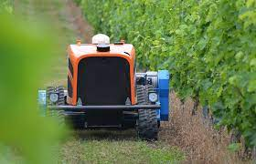
Μελέτες περίπτωσης στην Ελλάδα
Πίνακας σταφυλιών Ψεκασμός: (Τεχνολογία: ρομπότ Ceol, μετασκευασμένος ελκυστήρας, ψεκαστήρας μοντέλο ASM)
Στο πλαίσιο του προγράμματος Robs4Crops της ΕΕ H2020 υπάρχει μια πιλοτική περιοχή στην Ελλάδα, η οποία επικεντρώνεται στον ψεκασμό αμπελώνων επιτραπέζιων σταφυλιών. Επειδή τα επιτραπέζια σταφύλια είναι ένα σημαντικό προϊόν, η απαιτούμενη ποιότητα αποτελεί δύσκολο έργο για τους παραγωγούς. Ως αποτέλεσμα, τα επιτραπέζια σταφύλια χρειάζονται έως και 30 εφαρμογές φυτοφαρμάκων και φυλλοδιαλυτών λιπασμάτων σε κάθε καλλιεργητική περίοδο.

Slide 25
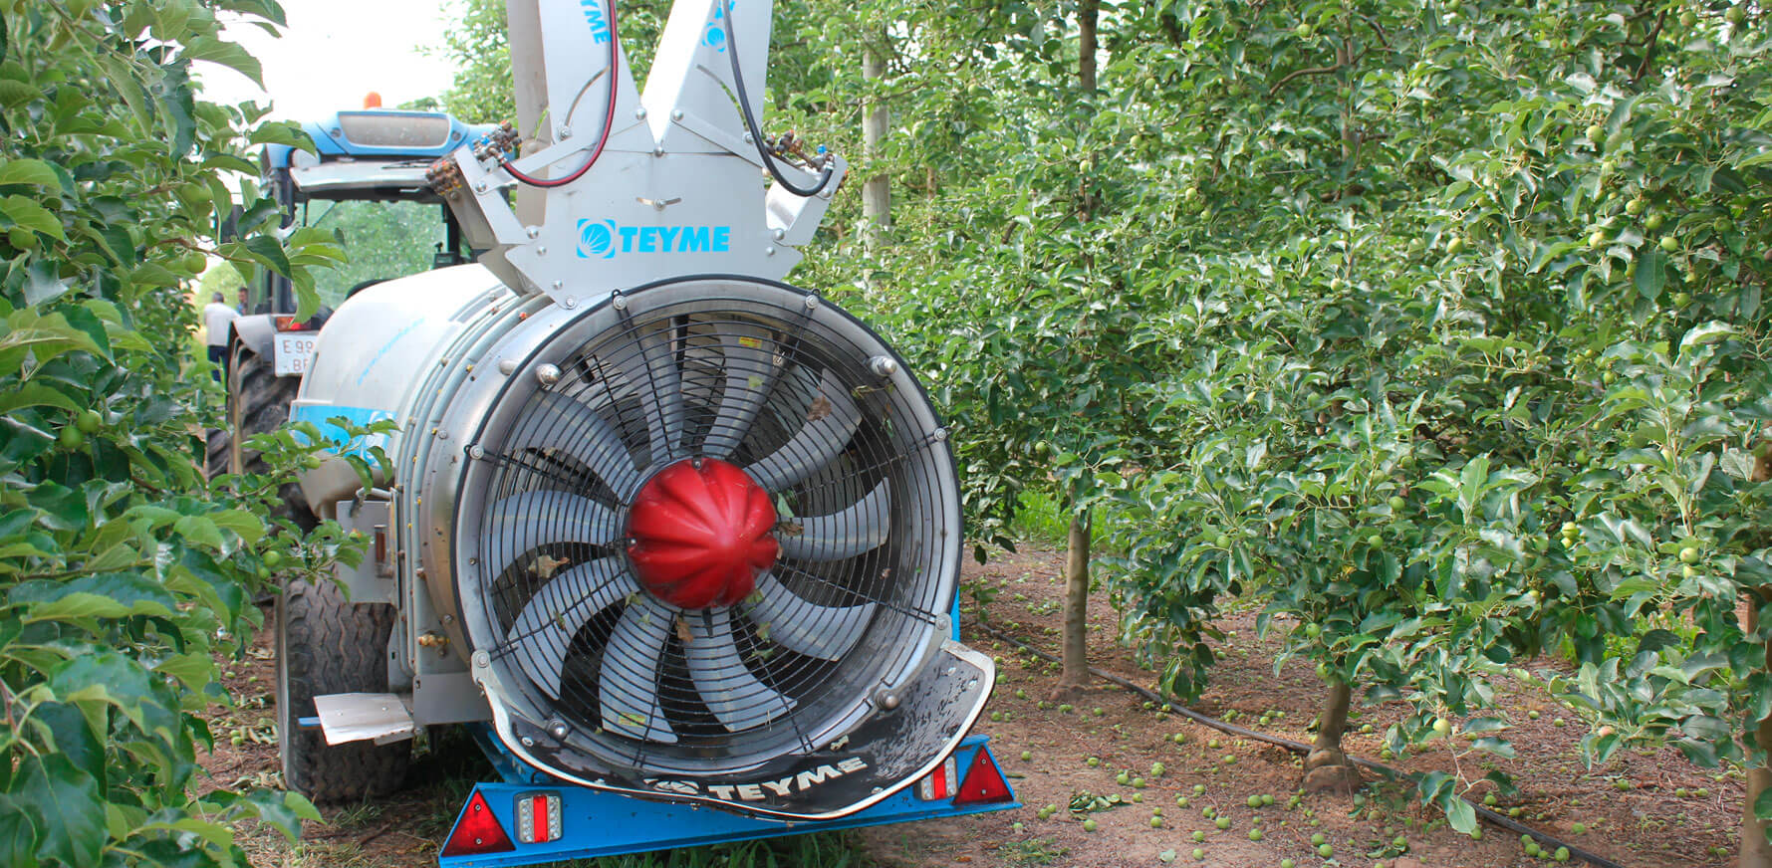
Μελέτες περίπτωσης στην Ελλάδα
Το Robs4Crops αντιμετωπίζει αυτές τις προκλήσεις με την ανάπτυξη του ρομπότ Ceol και ενός μετασκευασμένου ελκυστήρα (αυτόνομου) ως πλατφόρμες μεταφοράς του ψεκαστήρα ASM της Teyme (χωρητικότητα δεξαμενής 600 λίτρων). Ο συνδυασμός και των δύο πλατφορμών στον ίδιο ψεκαστήρα και πιλότο θα βοηθήσει τους ειδικούς μας να εξάγουν χρήσιμα συμπεράσματα σχετικά με την αναστρεψιμότητα και τη δυναμική συμπεριφορά και των δύο συστημάτων στο λοφώδες έδαφος των ελληνικών πιλοτικών περιοχών. https://www.robs4crops.eu/

Slide 26
Μελέτες περίπτωσης στην Ελλάδα
Λάρισα Μελέτη περίπτωσης:
Ο κάμπος της Λάρισας είναι μια από τις κύριες βαμβακοπαραγωγικές περιοχές της Ελλάδας και σε συνεργασία με τον Αγροτικό Συνεταιρισμό Θεσσαλίας (ΘΕΣγη), η βαμβακοκαλλιέργεια υποστηρίζεται από τις υπηρεσίες έξυπνης γεωργίας της gaiasense. Σε συνεργασία με τον Αγροτικό Συνεταιρισμό Θεσσαλίας (ΘΕΣγη), οι υπηρεσίες που αναπτύχθηκαν για τη βαμβακοκαλλιέργεια προσαρμόζονται στις ιδιαίτερες εδαφοκλιματικές συνθήκες του κάμπου της Λάρισας, ώστε να δίνουν λύσεις στα προβλήματα που αντιμετωπίζουν οι παραγωγοί. Πιο συγκεκριμένα, η εφαρμογή εστιάζει στη βελτιστοποίηση της καταπολέμησης των κυριότερων εχθρών και ασθενειών του βαμβακιού στην περιοχή, όπως το πράσινο σκουλήκι και το ροζ σκουλήκι, καθώς και η αλτερναρία. Παράλληλα, η υπηρεσία έξυπνης άρδευσης θα συμβάλει στον εξορθολογισμό της χρήσης του νερού για άρδευση.
Αναλυτής πεδίου Augmenta:
Ο Augmenta Filed Analyzer βαθμονομείται αυτόματα μέσω μιας ποικιλίας παραμέτρων που καταγράφονται από τη μοναδική εγκατάσταση της Augmenta, έτσι ώστε να παράγει με συνέπεια έναν χάρτη δείκτη βλάστησης (AUG Index) ενός αγρού υπό μεταβλητές συνθήκες. Ο χάρτης αυτός χρησιμοποιείται στη συνέχεια για την υλοποίηση μιας εφαρμογής αζωτούχου λιπάσματος με μεταβλητή δόση (N VRA). Η Augmenta N-VRA εφαρμόζει μια συνιστώμενη δόση/ποσοστό λιπάσματος με έξυπνο τρόπο, ώστε να ελαχιστοποιείται η σπατάλη και να μεγιστοποιείται η αποδοτικότητα.

Slide 27
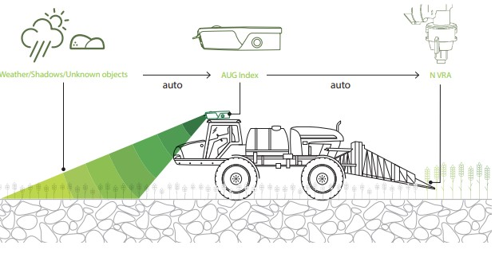
Συστήματα παρακολούθησης

Slide 28
Συστήματα παρακολούθησης
Μελέτη περίπτωσης της FarmB
Το FarmB.view είναι μια πύλη πληροφοριών που σας παρέχει τα γεωργικά σας δεδομένα σε συγκεντρωτική και οπτικοποιημένη μορφή.
Οι γρήγορες, ακριβείς και ευανάγνωστες αναφορές για ολόκληρο το σύστημα μπορούν να παρέχουν σημαντικές πληροφορίες ανεξάρτητα από την παραγωγή, το μείγμα καλλιεργειών και τον αριθμό των παραγωγών.
-Παρακολούθηση της παραγωγής σε ένα ενιαίο σημείο πληροφόρησης.
-Λάβετε γρήγορες, λεπτομερείς και στοχευμένες αναφορές για ολόκληρο το σύστημα.
-Εξαγωγή σημαντικών δεδομένων.
-Πλοήγηση στις φάρμες με μια ματιά.
-Διαχείριση συστημάτων παραγωγής, ανεξάρτητα από το μέγεθος, το μείγμα καλλιεργειών και τη δομή λειτουργίας.
-Επίβλεψη ομάδων και πελατών από το γραφείο.
-Εφαρμογή της ανάλυσης δεδομένων για την καλύτερη λήψη τεκμηριωμένων αποφάσεων.
-Η λήψη εξατομικευμένων, αναλυτικών και οπτικοποιημένων πληροφοριών.
-Αξιοποίηση της διαλειτουργικότητας των δεδομένων σε συνδυασμό με εργαλεία ανάλυσης.

Slide 29
Συστήματα παρακολούθησης
1)Το FarmB.eye είναι το σημείο εστίασης για όλες τις οπτικές πληροφορίες που συλλέγονται από μη επανδρωμένα αεροσκάφη (drones), χρησιμοποιώντας ένα ευρύ φάσμα αισθητήρων,
2)Το FarmB.sat είναι το "μάτι" σας από το διάστημα, προσφέροντας δεδομένα σε επίπεδο αγροτεμαχίου από δορυφόρους,
3) Το farmB.clima ενσωματώνει τα διαθέσιμα κλιματικά δεδομένα που κυμαίνονται από τα ελεύθερα διαθέσιμα μετεωρολογικά δεδομένα έως τα δίκτυα αισθητήρων που είναι εγκατεστημένα στο αγρόκτημά σας. Το farmB.clima χρησιμοποιεί τα δεδομένα για να προτείνει ρυθμίσεις αισθητήρων προσαρμοσμένες στις ανάγκες σας.
4) Το FarmB.fleet επεκτείνει τη χρηστικότητα του συστήματος στον τομέα των γεωργικών μηχανημάτων, οι ροές δεδομένων από τα μηχανήματα, τις καλλιέργειες, το έδαφος και άλλες πηγές συγχωνεύονται σε πληροφορίες που μπορούν να χρησιμοποιηθούν για τους γεωργικούς συμβούλους.
5) Το FarmB.insta επιτρέπει την ανταλλαγή πληροφοριών σε πραγματικό χρόνο μεταξύ ομάδων στο πεδίο και απομακρυσμένων.
6) Το FarmB.prox επιτρέπει τη διαχείριση κρίσιμων δεδομένων για το έδαφος και τις καλλιέργειες. Προσφέρει ένα πλήρες σύνολο υπηρεσιών και εφαρμογών για τη συλλογή, επεξεργασία και οπτικοποίηση πληροφοριών.
7) Το FarmB.log είναι το ημερολόγιο εργασιών του αγροκτήματός σας, με εξαιρετικά λεπτομερείς πληροφορίες σε επίπεδο αγροτεμαχίου. Είτε πρόκειται για οικονομικά δεδομένα, λειτουργικές παραμέτρους ή περιβαλλοντικές επιδόσεις, το farmB.log παρέχει όλες τις απαραίτητες πληροφορίες και παράγει επίσημες αναφορές για κάθε βασικό δείκτη απόδοσης.

Slide 30
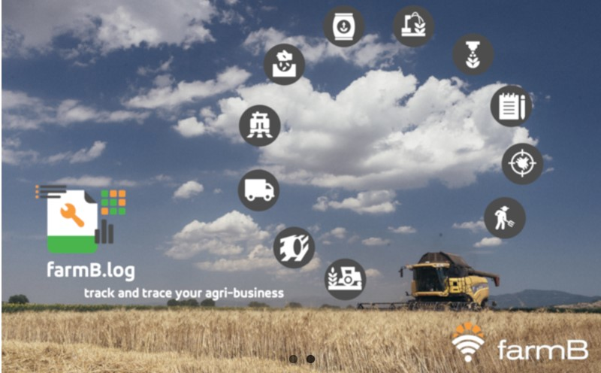
Συστήματα παρακολούθησης

Slide 31
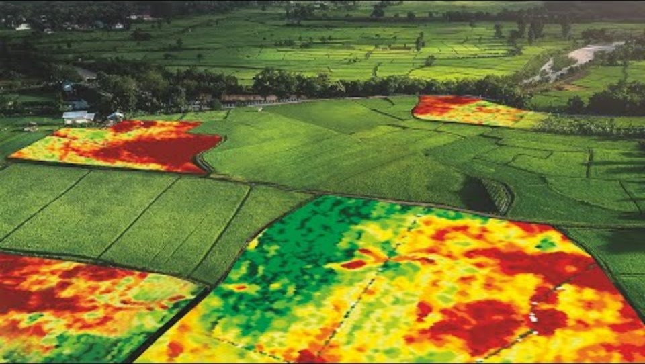
Πρόσθετες πληροφορίες
Γεωχωρικός κόσμος: Γεωγραφικός χώρος: Εφαρμογή της τηλεπισκόπησης στη γεωργία ακριβείας. Οι τεχνολογικές εξελίξεις στη γεωργία ακριβείας έχουν καταστήσει δυνατή την αβίαστη βελτίωση της παραγωγικότητας των γεωργών.

Slide 32
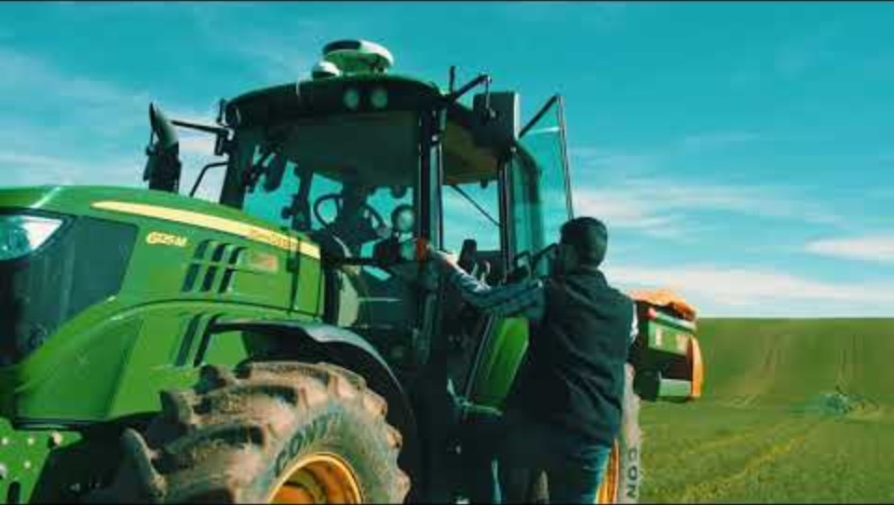
Πρόσθετες πληροφορίες
Το σύστημα Augmenta χρησιμοποιεί τεχνολογία μηχανικής όρασης τελευταίας τεχνολογίας για να αναλύει τους αγρούς σε πραγματικό χρόνο για τον προσδιορισμό της υγείας των καλλιεργειών και τον έλεγχο των εργασιών μεταβλητής δόσης, όπως οι εφαρμογές αζωτούχων λιπασμάτων, αποφυλλωτικών για τη συγκομιδή και ρυθμιστών ανάπτυξης των φυτών (PGR).

Slide 33
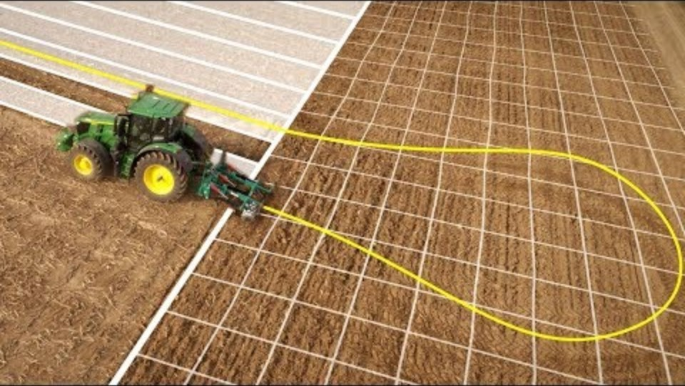
Πρόσθετες πληροφορίες
John Deere, AutoTrac Automation. Ο αυτοματισμός στροφής AutoTrac στα τρακτέρ John Deere των σειρών 6R έως 9R ελέγχει αυτόματα ολόκληρη τη στροφή κεφαλής και διαχειρίζεται όλες τις λειτουργίες του τρακτέρ και του μηχανήματος με ευκολία και ακρίβεια.

Slide 34
Συμπέρασμα
Η έλευση της έξυπνης γεωργίας, η οποία χαρακτηρίζεται από την ενσωμάτωση τεχνολογιών όπως το GPS, αποτελεί ευκαιρία για βιώσιμες γεωργικές πρακτικές. Παρά την εισαγωγή της στη δεκαετία του 1990, η παγκόσμια υιοθέτησή της ήταν περιορισμένη, γεγονός που προκάλεσε έρευνες για τους λόγους αυτής της καθυστέρησης. Οι γνώσεις των αγροτών σε παγκόσμιο επίπεδο υπογραμμίζουν τις προϋποθέσεις για την αποδοχή της τεχνολογίας - επιστημονική ευρωστία, διαφανής επικοινωνία των περιορισμών του εξοπλισμού, θετικές αξιολογήσεις και δυνατότητα δοκιμαστικών περιόδων.
Οι κρίσιμοι παράγοντες για την προώθηση της υιοθέτησης περιλαμβάνουν την ευκολία χρήσης, το χαμηλό αρχικό κόστος και την αξιόπιστη απόδοση της τεχνολογίας. Σε περιοχές όπου έχει διεξαχθεί σημαντική έρευνα, υπάρχει η ευκαιρία για το κράτος να διαδραματίσει καθοριστικό ρόλο μέσω στοχευμένων προγραμμάτων.
Η στήριξη των νέων γεωργών, η προώθηση της πρόσβασης στον εξοπλισμό και η παρουσίαση επιτυχημένων εφαρμογών της τεχνολογίας σε περιβάλλοντα επίδειξης μπορούν να συμβάλουν καταλυτικά στην ενσωμάτωση πρακτικών έξυπνης γεωργίας και να συμβάλουν στη συνολική ανάπτυξη του γεωργικού τομέα. Είναι επιτακτική ανάγκη τα πολιτικά συστήματα να προχωρήσουν πέρα από τη ρητορική και να συμμετάσχουν ενεργά σε πρωτοβουλίες που διευκολύνουν το μετασχηματιστικό δυναμικό του πρωτογενούς τομέα για την εθνική ανάπτυξη.

Slide 35


